Slide 1
Introducción a la publicación científica
M.Sc. Andrea Rodas
Basado en Cáceres, A. (2017). ¿Porqué escribir para una revista indexada?. Jornadas de Capacitación DIGI 2017.

Slide 2
¿Por qué la gente publica?
Requerimiento del postgrado
Presión científica y académica
Beneficio financiero
Justifica posiciones y ascensos
Sirve para ganar o mantener prestigio
Sirve para compartir noticias e ideas
Ayuda a otros y demuestra liderazgo
Favorece búsqueda de financiamiento
Contribuye al desarrollo
Universaliza el conocimiento

Slide 3
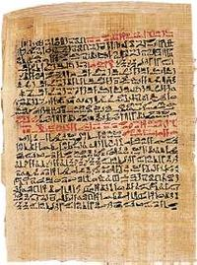
¿Universaliza conocimiento?
Tomillo para alivio del dolor
Perejil como diurético
Ajonjolí para curar el asma
Ajo y menta como digestivos
Menta para el mal aliento
Miel como antibiótico
Amapola como anestésico
El Papiro Ebers : consta de 110 páginas conteniendo algunas de las 700 fórmulas magistrales y remedios.

Slide 4
Algunas reflexiones
La investigación mas cara es aquella que no se publica.
Universidad que no investiga es un colegion
Publica o perece
Ranking (QL2) de la Universidades 2017 para Guatemala, posición 1: UFM

Slide 5
¿por qué no publican en Guatemala?
Están muy ocupados (…No hay tiempo…)
Consideran que sus resultados no son importantes
Dificultad para escribir
No hay cultura o interés de publicar
Costo de publicar en algunas revistas

Slide 6
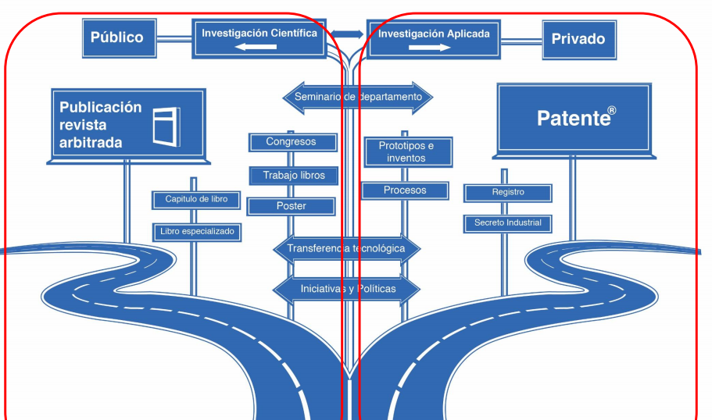
Caminos de la ciencia…
Figura 1. Los caminos de la ciencia, tomada de Arroyo 2017.

Slide 7
¿Por qué una revista científica?
Los resultados adquieren mayor visibilidad
Permite el crecimiento de la ciencia
Permite la discusión académica
Es revisado por pares expertos en el tema
Información de rápido acceso

Slide 8
Conociendo la bibliometría
Factor de impacto de una revista
Factor h: Sistema para medir la calidad profesional de un científico de acuerdo a la cantidad de citas que reciben sus artículos. La h proviene de su inventor Jorge Hirsch, físico de la Universidad de California.
Los más conocidos son Google Scholar Citation y Scopus

Slide 9
Pasos para escribir un manuscrito
Paso 1. Escoger la revista:
Revisar números de la revista
Revisar cuidadosamente las instrucciones para autor
Paso 2. Determine el tipo de artículo que escribirá.
Artículo científico
Artículo de revisión
Ensayo científico
Paso 2a. Defina el objetivo del manuscrito: ¿Qué es lo que quiere difundir?

Slide 10
La importancia de la revisión de literatura
Si bien los Resultados son el corazón del manuscrito, la Revisión de Literatura es fundamental para defender un buen artículo científico. Se identifican cuando menos tres etapas:
Cuando se presenta el proyecto de investigación, que deberá incluir cuando menos 30 publicaciones en revistas indexadas.
Durante el desarrollo del proyecto que se agrega un 20-30% de nuevas referencias, en Materiales y métodos y Discusión
En la fase de análisis e interpretación, se incorpora otro 10-20% de referencias que resultan ser las mas recientes y novedosas.
No olvide que a mayor cantidad de literatura revisada, mayor facilidad tendrá de escribir con ideas claras y novedosas.

Slide 11
Ejercicio
En una presentación realice en tres diapositivas lo siguiente:
Título del artículo y autores
Objetivo del artículo
Como presentan sus resultados

